Slide 1
第10章（对应全版教材的第11章）
需求建模：行为和模式

Slide 2
需求建模：行为和模式
在第5章讨论了用例、数据建模和基于类模型后，很自然会问“这些需求建模表示方法就足够了吗？”
  要看情况而定
对于某种类型软件，用例可能是唯一可行的需求建模表示方法。而其他类型的软件，则需要选择面向对象的方法开发基于类的模型。但在另外一些情形下，复杂应用需求可能必须检测：
  查看当数据对象在系统中移动时是如何转换的 (面向流程建模)；
  查看一个应用系统是如何工作的 (面向行为建模)；
  查看现存知识领域能否解决当前问题 (模式)；

Slide 3
第10章
(补) 面向流程建模
10.1 生成行为模型
10.2 识别用例事件
10.3 状态表达
10.4 需求建模的模式

Slide 4
第10章
(补) 面向流程建模
10.1 生成行为模型
10.2 识别用例事件
10.3 状态表达
10.4 需求建模的模式

Slide 5
需求建模策略
软件团队往往选择一种方法并排斥所有其他的表示方法。问题不是哪一种方法最好，而是怎么组合这些表示方法才能够为利益相关者提供最好的软件需求模型和通往软件设计最为有效的桥梁。

Slide 6
面向流程建模
描述了数据对象在系统中的变换过程
采用数据流图(data flow diagram，DFD)、状态迁移图等。
DFD采取了系统的输入-处理-输出观点，即流入软件的数据对象，经由处理元素变换，最后结果以数据对象的形式流出软件。

Slide 7
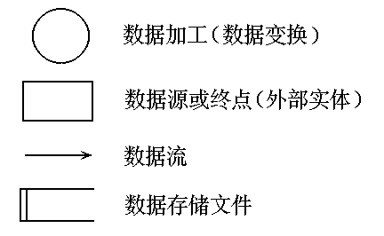
数据流图（记号）

Slide 8
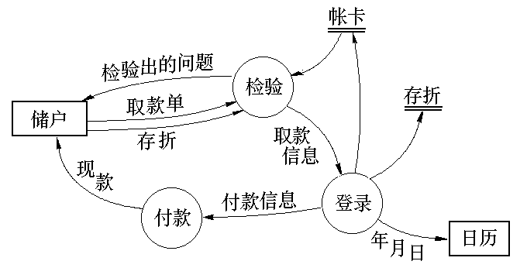
数据流图（用户取钱的例子）
银行取款过程
外部实体：储户、日历
处理(数据变换)：检验、登录、付款
数据存储：帐卡、存折

Slide 9
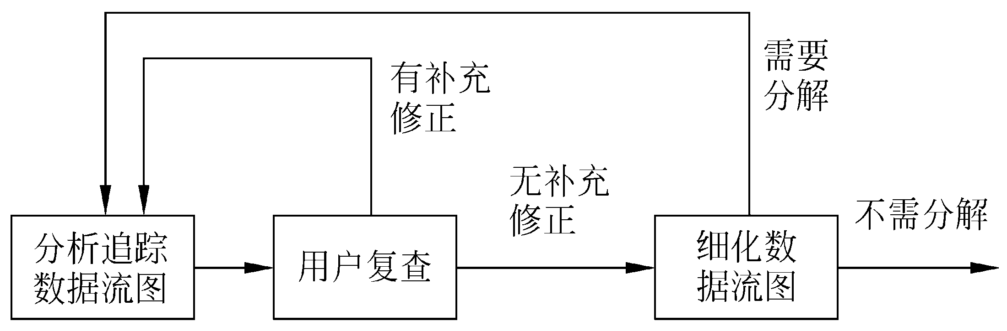
数据流图的基本流程

Slide 10
数据流图
使用分层的方式表示：
  第一个数据流模型 (第0层DFD，也称环境图)表示整个系统，随后的数据流图改进环境图，在每个后续层提供更多的细节。
  当把DFD逐步细化时，分析师同时也就完成了系统功能分解。
  与此同时，当数据在应用系统中的多个处理间流动时，DFD的精炼结果导致了相应的数据精化。

Slide 11
数据流图
导出数据流图的指导原则：
  (1) 第0层DFD（也称环境层DFD或顶层DFD）将系统描述成一个泡泡；
  (2) 仔细标记主要的输入和输出；
  (3) 通过把选定的处理、数据对象和数据存储分离为下一层表示而开始精化过程，即逐步求精，一次精化一个处理；
  (4) 使用有意义的名称，标记所有的箭头和泡泡；
  (5) 从一层转至另一层时，注意保持信息流的连续性；
  (6) 一次精化一个泡泡。

Slide 12

层次化的数据流图

Slide 13
SafeHome安全功能的环境层DFD
外部实体(方框)产生并使用系统产生的信息
控制面板（Internet, 计算机）
控制面板（Internet, 计算机）
显示信息
用户指令和数据
警报类型
SH软件
警报
传感器状态
电话号码拨号
传感器
电话线
通过筛选输入、输出即可给出于0层DFD

Slide 14
数据流图
如何将第0层DFD扩展到第1层数据流模型？
  对描述环境层泡泡的用例叙述采用“语法解析”的方法；
  即将第一次需求收集会议获得的SafeHome处理叙述中的所有名词(名词短语)与动词(动词短语)分离开来。

Slide 15
SH安全功能辅助房主在安装时配置安全系统，监测所有连接到安全系统的传感器，通过Internet、计算机或控制面板和房主交互。
在安装中，SH计算机被用于配置系统，每个传感器被分配一个编号和类型，主密码被用以控制启动和关闭系统，当传感器事件发生时，将拨打预设的电话号码。
当识别出一个传感器事件时，软件激活附于系统上的可发声警报，在一定的延迟时间（由房主在系统配置活动中指定）后，软件拨打监测服务的电话号码并提供关于位置的信息，报告被检测到的事件的性质，电话号码将每20秒重拨一次，直至电话接通。
房主通过控制面板、计算机或浏览器这些统称为接口的设施接收安全信息。接口在控制面板、计算机或浏览器窗口中显示提示信息和系统状态信息。房主的交互采用如下形式……

Slide 16
SH安全功能辅助房主在安装时配置安全系统，监测所有连接到安全系统的传感器，通过Internet、计算机或控制面板和房主交互。
在安装中，SH计算机被用于配置系统，每个传感器被分配一个编号和类型，主密码被用以控制启动和关闭系统，当传感器事件发生时，将拨打预设的电话号码。
当识别出一个传感器事件时，软件激活附于系统上的可发声警报，在一定的延迟时间（由房主在系统配置活动中指定）后，软件拨打监测服务的电话号码并提供关于位置的信息，报告被检测到事件的性质，电话号码将每20秒重拨一次，直至电话接通。
房主通过控制面板、计算机或浏览器这些统称为接口的设施接收安全信息。接口在控制面板、计算机或浏览器窗口中显示提示信息和系统状态信息。房主的交互采用如下形式……
Notes:
区分动词和名词

Slide 17
数据流图
根据语法解析：
  动词是SafeHome的处理，在后续的DFD中用泡泡表示；
  名词是外部实体(方框)、数据或控制对象(箭头)、数据存储(双横线)。
在任何DFD层次中对某个泡泡的处理叙述文字进行语法解析，可以产生许多如何精化到下一个层次的有用信息。
  例如，第0层DFD可以扩展为6个处理

Slide 18
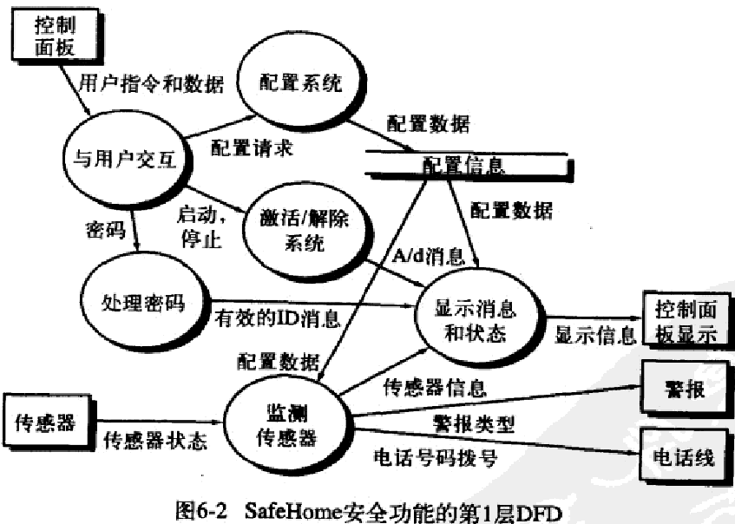
第一层DFD

Slide 19
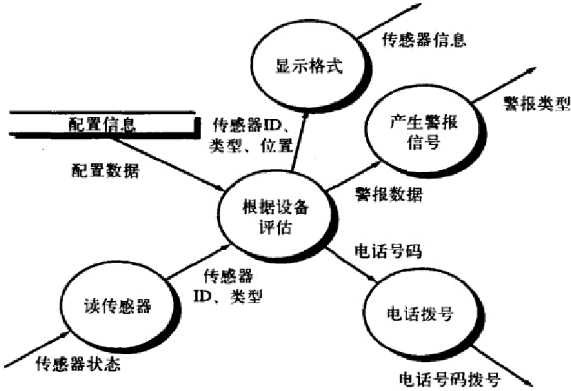
第二层DFD(监测传感器) (始终记得验证输入与输出)

Slide 20
数据流图
持续进行DFD的求精，直到每个泡泡都执行了某个单一的功能，也就是说，直至每个泡泡所代表的处理都执行一个功能，并且该功能可以很容易地成为一个程序构件。
切记：DFD之间的数据流必须要连续。

Slide 21
创建控制流模型
对于很多类应用问题来说，为了获得关于软件需求的有益理解，使用数据模型和数据流图是很有必要的。
然而，有一大类应用问题是事件驱动的而不是数据驱动的。这类问题产生控制信息而不是报告或显示信息，并且处理信息时非常关注时间和性能。
这样的应用系统除了数据流建模外还需要使用控制流建模。

Slide 22
创建控制流模型
事件或控制项可以实现为：
  布尔值：
    例如，真或假、开或关、1或0
  条件的离散列表：
    例如，空、拥挤、满

Slide 23
创建控制流模型
选择潜在候选事件的指导原则 (寻找触发事件的条件)：
  列出所有被软件“读”的传感器。
  列出所有的中断条件。
  列出操作人员能够启动的所有“开关”。
  列出所有的数据条件。
  回顾对处理叙述所进行的名词或动词的语法解析，考察所有可能作为控制规格说明输入/输出的“控制项”。
  通过标识状态来描述系统的行为，标识如何达到这些状态，并定义状态间的迁移。
  关注可能的疏忽，即关注描述控制中非常普遍的错误。例如，提问“有什么其他途径可以达到或离开这个状态吗？”(避免无效状态)

Slide 24
创建控制流模型
SafeHome的很多事件和控制项工作都是传感器事件，例如：
  传感器断开
  闪烁标志 (显示闪动信号)
  启动或停止开关 (开关系统的信号)

Slide 25
控制流模型
控制规格说明(Control SPECification, CSPEC)：对行为的建模，描述了软件状态以及导致状态变化的事件，常用状态图。

Slide 26
SafeHome安全功能的状态图
Entry可看作是某状态的初始化步骤
Resetting
Entry/set systermStatus “inactive”
Entry/set displayMsg1 “Starting system”
Entry/set displayMsg2 “Please wait”
Entry/set displayStatus slowBlinking
Do: run diagnostics
Idle
Entry/set systermStatus “inactive”
Entry/set displayMsg1 “Ready”
Entry/set displayMsg2 “”
Entry/set displayStatus steady
KeyHit / handleKey
系统就绪
开始/结束切换电源 “开”
重置
关闭/电源关闭
激活
解除密码
不能设置 /
设置显示消息2“联系供应商”
解除密码
传感器触发/
启动计时器
ActingOnAlarm
Entry/set systermStatus “MonitorAndAlarm”
Entry/set displayMsg1 “ALARM”
Entry/set displayMsg2 triggeringSenser
Entry/set displayStatus fastBlinking
Do: MonitorAndControlSystem
Do: soundAlarm
Do: notifyAlarmResponders
KeyHit / handleKey
MonitoringSystem
Entry/set systermStatus “monitoring”
Entry/set displayMsg1 “Armed”
Entry/set displayMsg2 “”
Entry/set displayStatus steady
Do: MonitorAndControlSystem
KeyHit / handleKey
超时
错误警报
传感器触发/ 新启动计时器

Slide 27
处理规格说明
处理规格说明 (Process SPECification, PSPEC)：也称加工说明，是对数据流图中每个加工(泡泡)所作的说明。
处理规格说明的内容包括：叙述性正文、处理算法的程序设计语言描述、数学方程、图表，常用判定表。

Slide 28
处理规格说明
考虑图6-2中SafeHome的“处理密码”功能，该功能的PSPEC可以采用如下形式：
  在SafeHome安全功能中“处理密码”完成控制面板上的密码确认。“处理密码”从“与用户交互”功能接收4位密码，将该密码首先和存储在系统中的主密码进行比较：
    如果与主密码匹配。则向“显示消息和状态”功能传送有效信息<valid id message = true>
    如果与主密码不匹配，则把4位密码与次密码表比较(这些密码可能会授予房子的客人和(或)在房主不在家时需要进入房子的工人)。如果密码和表中的某项匹配，将向“显示消息和状态”功能传送有效信息<valid id message = true>；
    如果不匹配，将向“显示消息和状态”功能传送无效信息<valid id message = false>；

Slide 29
判定表
一个表格，描述条件和条件导致的动作的集合：
 | Rule 1 | Rule 2 | Rule 3 | Rule 4 | Rule 5
High standardized exam scores | T | F | F | F | F
High grades | ----- | T | F | F | F
Outside activities | ----- | ----- | T | F | F
Good recommendations | ----- | ----- | ----- | T | F
Send rejection letter |  |  | √ | √ | √
Send admission forms | √ | √
Notes:
高校决定学生入学资格

Slide 30
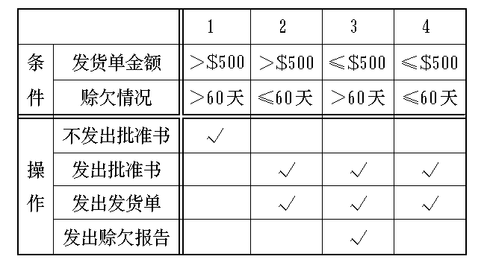
判定表（II）
Notes:
批发商决定是否发货。

Slide 31
结构化分析
数据字典：
  管理各种关系模型中的信息，具体信息包括：
    一般信息：名字、别名、描述等；
    定义信息：数据类型、长度、结构；
    使用特点：值的范围、使用频率、使用方式；
    控制信息：来源、使用它的程序；
    分组信息：父结构、从属结构、物理位置等；

Slide 32
数据字典
数据元素组成数据对象的方式：
  顺序：两个或多个分量以确定次序进行连接；
  选择：从两个或多个可能的元素中选取一个；
  重复：把指定的分量重复零次或多次。
符号：
  = 等价于
  + 和
  [ ] 或 (选择一个，用|隔开分量)
    字母或数字 = [字母字符 | 数字字符]
  { } 重复 ，(左右的数字分别为重复次数的上、下界)
    字母数字串 = 0{字母或数字}7 (可重复0-7次)
  ( ) 可选 (即从括号从中任选一项，也可一项都不选)

Slide 33
数据字典
数据字典（例）
名字：订货报表
别名：订货信息
描述：每天一次送给采购员的需要订货的零件表
定义：订货报表 = 零件编号 + 零件名称 + 订货数量 + 价格 + 供应者
位置：输出到打印机

Slide 34
数据字典（IV）
数据字典（例）
名字：零件编号
别名：
描述：唯一地标识库存清单中特定零件的域
定义：零件编号=8{字符}8
位置：订货报表、订货信息、库存清单、事务

Slide 35
第10章
(补) 面向流程建模
10.1 生成行为模型
10.2 识别用例事件
10.3 状态表达
10.4 需求建模的模式

Slide 36
生成行为模型
行为模型描述了系统如何响应外部事件或激励。
要生成行为模型，分析师必须按如下步骤进行：
  (1) 评估所有用例，以保证完全理解系统内的交互序列；
  (2) 识别驱动交互序列的事件，并理解这些事件如何和具体的类相互关联；
  (3) 为每个用例生成序列（顺序图）；
  (4) 创建系统状态图；
  (5) 评审行为模型以验证准确性和一致性。

Slide 37
第10章
(补) 面向流程建模
10.1 生成行为模型
10.2 识别用例事件
10.3 状态表达
10.4 需求建模的模式

Slide 38
识别用例事件
只要系统和参与者之间交换了信息就发生事件。
从信息交换的角度检查用例：
  房主使用键盘键入4位密码。该密码和保存在系统中的有效密码相比较。如果密码不正确，控制面板将鸣叫一声并复位以等待下一次输入；如果密码正确，控制面板等待进一步的操作。
用例场景中加下划线的部分表示事件：(A) 应确认每个事件的参与者，(B) 应标记交换的所有信息，(C) 而且应列出任何条件或限制。

Slide 39
识别用例事件
一旦确定了所有的事件，这些事件将被分配到所涉及的对象。
  对象负责生成事件：
    例如，Homeowner房主对象生成“输入密码”事件；
  或识别已经在其他地方发生的事件：
    例如，ControlPanel控制面板识别“比较密码”事件的二元结果。

Slide 40
第10章
(补) 面向流程建模
10.1 生成行为模型
10.2 识别用例事件
10.3 状态表达
10.4 需求建模的模式

Slide 41
状态表达
类的状态有被动和主动两种特征：
  被动状态——很简单，是某个对象所有属性的当前状态：
    前后状态对被动状态影响不大。比如，对象的位置与方向信息等；
  主动状态——对象进行持续变换和处理时的当前状态：
    必然存在前后不同状态。比如，移动、休息、受伤、疗伤、被捕、失踪等；
    必然发生事件(有时被称为触发器)才能迫使对象做出从一个主动状态到另一个主动状态的转移。

Slide 42
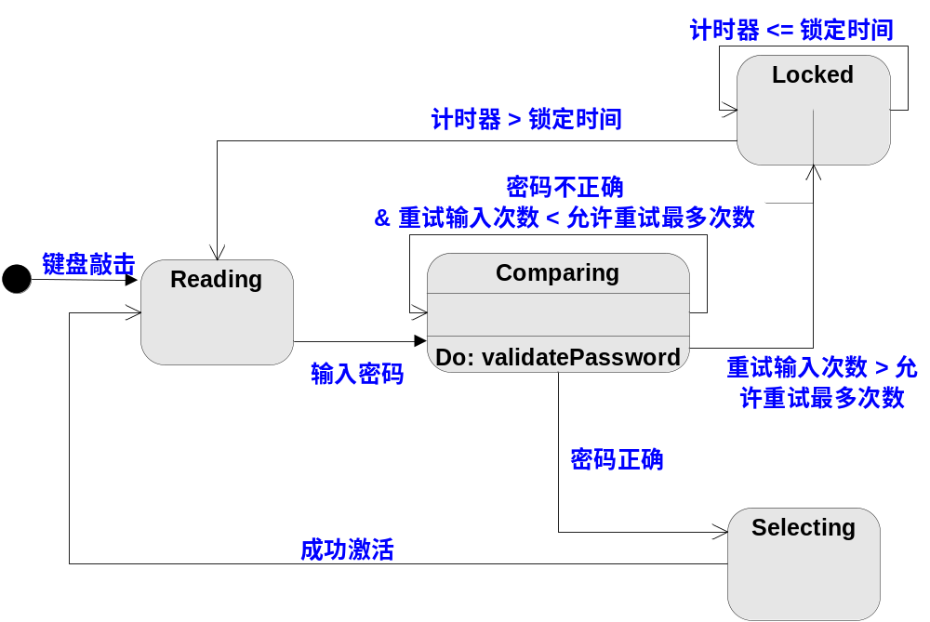
状态图：为每个类呈现了主动状态和导致这些主动状态变化的事件
每个箭头表示某个对象从一个主动状态转移到另一个主动状态。
每个箭头上的标注都体现了触发状态转移的事件。

Slide 43
状态图
除了说明导致转移发生的事件外，分析师还可以说明守卫Guard和动作：
  守卫是为了保证转移发生而必须满足的一个布尔条件。转移的守卫通常依赖于某个对象的一个或多个属性值。换句话说，守卫依赖于对象的被动状态：
    例如，“Reading”状态转移到“Comparing”状态的守卫可以由检察用例来确定：if (password input = 4 digits) then compare to stored password
  动作是与状态转移同时发生的或者作为状态转移的结果，而且通常动作包含对象的一个或多个操作(职责)：
    例如，和“输入密码”事件相关联的动作是validatePassword()操作。

Slide 44
顺序图
顺序图是将交互关系表示为一个二维图：
  用时间函数表明事件如何引发从一个对象到另一个对象的转移。
  每个箭头代表了一个事件；
  时间纵向向下度量；消息的顺序是从左到右排列；
  窄的纵向矩形表示处理某个活动所用的时间。

Slide 45
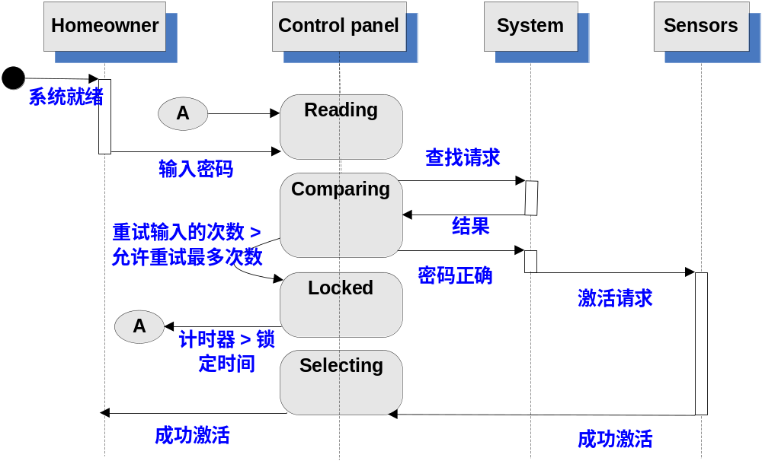
顺序图

Slide 46
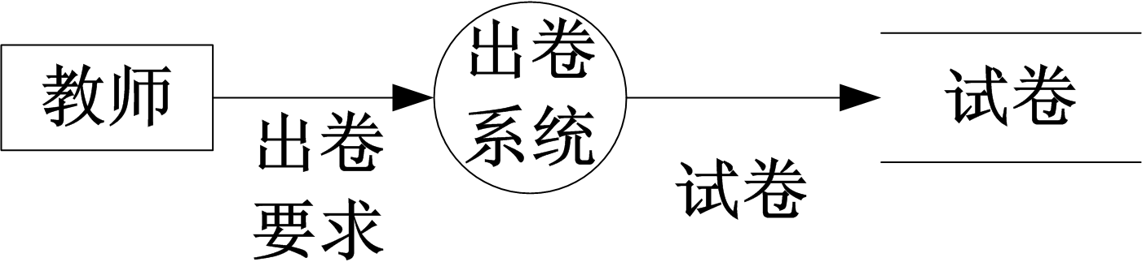
出卷系统案例
顶层数据流图：

Slide 47
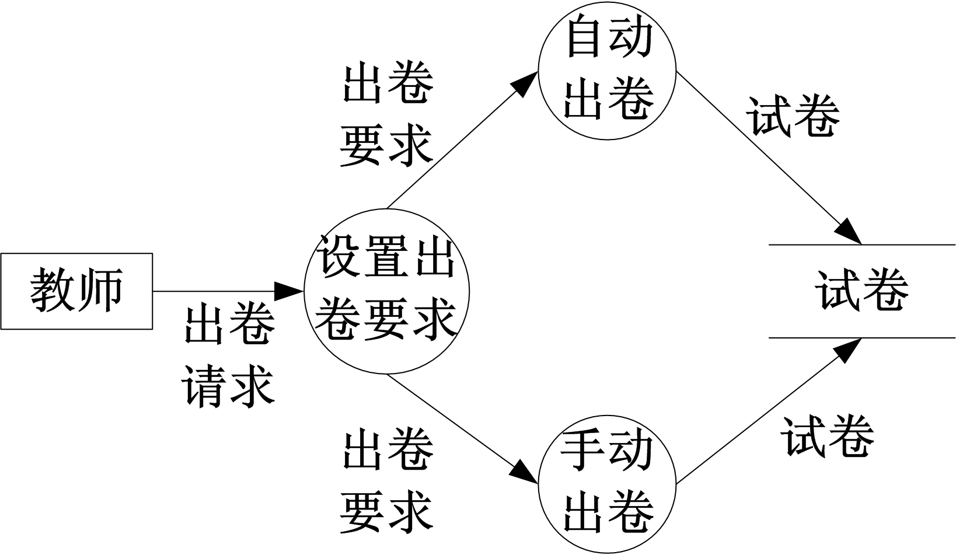
出卷系统案例(II)
一层数据流图：

Slide 48
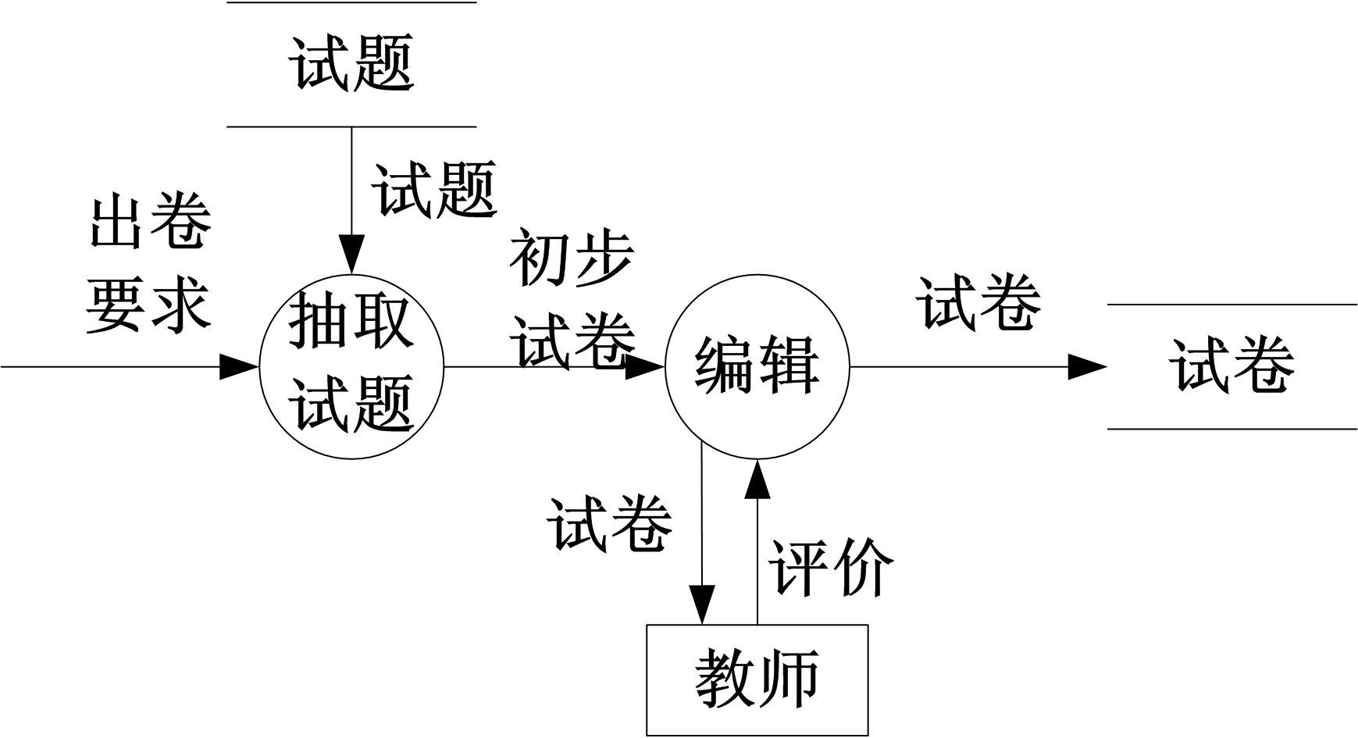
出卷系统案例(III)
二级数据流图（自动出卷部分）

Slide 49
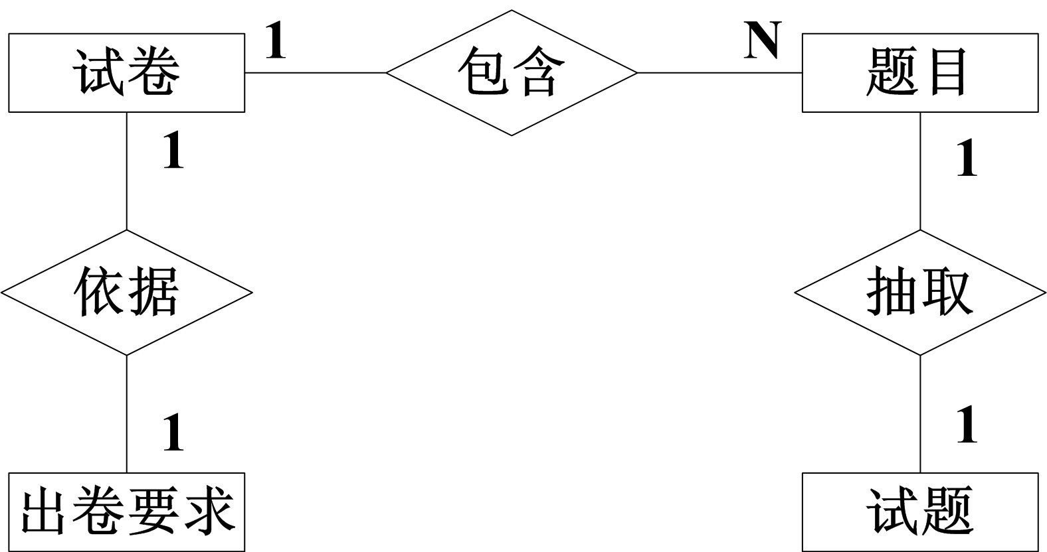
出卷系统案例(IV)
出卷功能初步的ER图：

Slide 50
出卷系统案例(V)
“试卷”的数据字典：
名字：试卷
别名：
描述：试卷的内容
定义： 试卷 = 试卷编号 + 课程名 + 出卷人 + 时间 + 总分 + 难度
试卷编号= 1{字符}10
课程名 = 1{字符}30
出卷人 = 1{字符}8
时间 = 日期
总分 = 整数
难度 = [难|中|易]
位置：试卷数据集

Slide 51
出卷系统案例(VI)
“出卷要求”的数据字典：
名字：出卷要求
别名：要求
描述：出卷的卷面要求
定义：出卷要求= 总分 + 总难度 + 总知识点
总分 = 整数
总难度 = 难分数比例 + 中分数比例 + 易分数比例
总知识点= 1{知识点分数比例}*
位置：自动出卷、手动出卷、设置出卷要求

Slide 52
短信系统案例
用例场景：
  发送短信的场景描述：
    用户输入短信内容；
    用户选择若干个发送人员；
    系统将明文短消息编码成格式化的短消息串；
    系统以串行方式将短信串传入无线移动终端。
  接收短信的场景描述：
    用户向串口发送指令从无线移动终端读取一组短消息串；
    系统将一组短信串解码成明文的短消息；
    系统将短消息写入数据库，并显示给用户。

Slide 53
短信系统案例（II）
  人员维护的场景描述：
    管理员添加一个新成员；
    管理员更新一个成员的信息；
    管理员删除一个成员。
  系统设置的场景描述：
    管理员修改基本信息：如短信客服中心号码、发送频率、延时等；
    系统保存设置信息。

Slide 54
短信系统案例（III）
类包括：
  边界类：用于建立系统与其参与者之间交互的模型，经常代表对窗口、屏幕、打印机接口等抽象：
    发送短信界面、接收短信界面、收发接口；
  控制类：用于协调、排序、事务处理以及其它的对象控制：
    发送短信、接收短信；
  实体类：业务实体：
    短信编/解码、发送的短信串、接收的短信串；

Slide 55
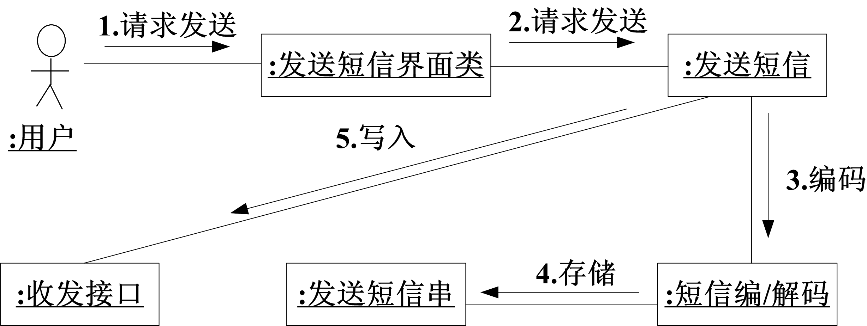
短信系统案例（IV）
发送短信用例的协作图：

Slide 56
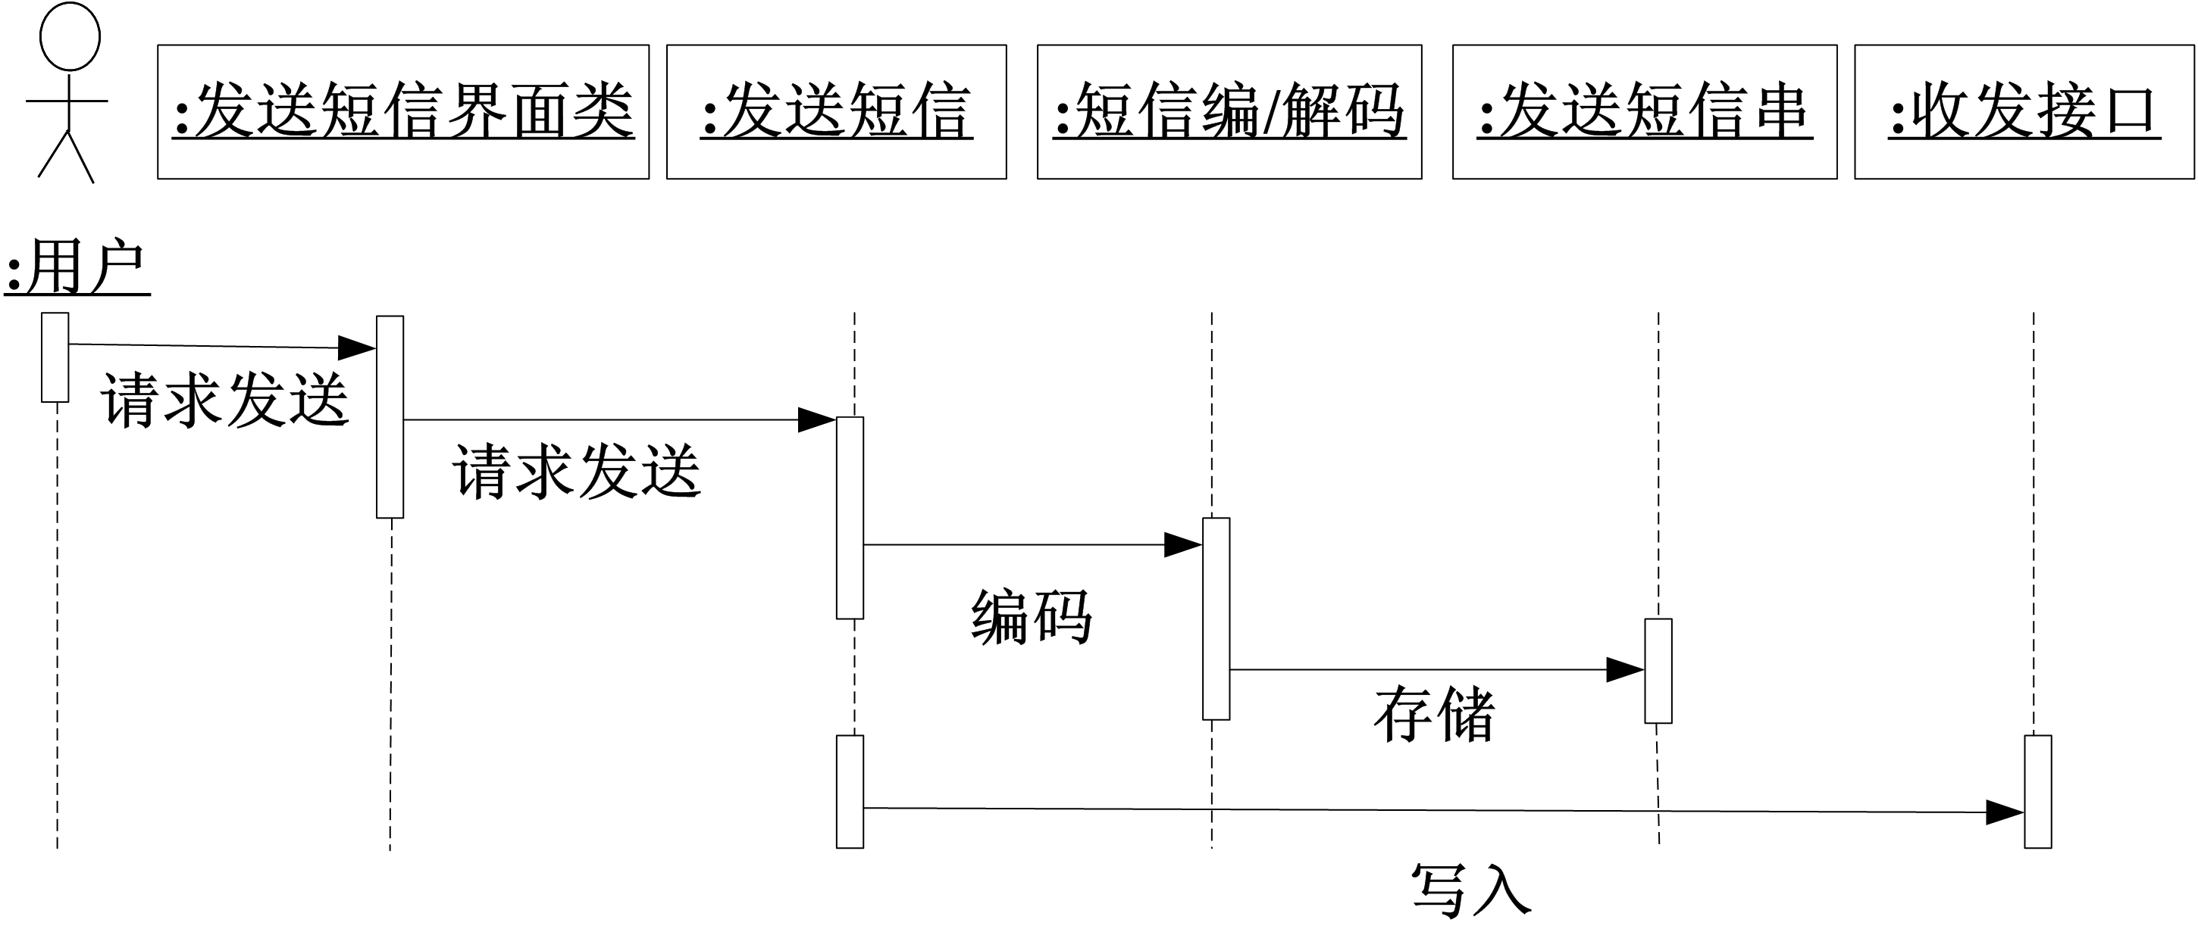
短信系统案例（V）
发送短信用例的顺序图(时序图)：

Slide 57
第10章
(补) 面向流程建模
10.1 生成行为模型
10.2 识别用例事件
10.3 状态表达
10.4 需求建模的模式

Slide 58
需求建模的模式
软件模式是获取领域知识的一种机制，从而遇到新问题时可以反复使用。
  在某些情况下，领域知识在同一应用领域中用于解决新问题。
  在另外一些情况下，通过模式获取的领域知识可借助模拟用于完全不同的应用领域。

Slide 59
发现分析模式
需求模型由各种元素组成：
  基于场景(用例)、基于数据(数据模型)、基于类、基于流和行为。
  其中每个元素都是从不同的视角检查问题，并且每一个都提供一种发现模式的机会，可能发生在整个应用领域，或者发生在类似但横跨不同的应用领域。
在需求模型的描述中最基本的元素是用例。一套连贯用例可以成为服务于发现一个或多个分析模式的基础。

Slide 60
发现分析模式
用例：监控反向运动
描述：当车辆安装了反向齿轮，控制软件就能从后向视频摄像机将一段视频输入到仪表板显示器上。控制软件在仪表板显示器上叠加各种各样距离和方向的线，以便车辆向后运动时驾驶员能保持方向。控制软件还能监控临近传感器，以判定在车后方10英尺内是否有物体存在。如果临近传感器检测到某个物体在车后方x英尺内就会让车自动停止，这个x值由车辆的速度决定。
本例中，“传感器”提供临近信息和视频信息。“执行器”用于车辆的停止系统。许多不同应用领域的软件需要监控传感器和控制物理执行器。所依照的分析模式描述了能广泛应用的通用需求。
  形成了模式Actuator-Sensor (执行器-传感器)

Slide 61
需求模式举例
模式名：执行器—传感器
目的：详细说明在嵌入式系统中的各种传感器和执行器。
动机：嵌入式系统常有各种传感器和执行器。这些传感器和执行器都直接或间接连接到一个控制单元。虽然许多传感器和执行器看上去十分不同，但它们的行为是相似的，足以让它们构成一个模式。这个模式显示了如何为一个系统指定传感器和执行器，包括属性和操作。执行器—传感器模式为：
  被动式传感器使用“拉机制”(通过请求查询来获得值)；
  主动传感器使用“推机制”(值改变时，主动进行消息广播)。

Slide 62
需求模式举例：执行器—传感器
约束：
  每个被动传感器必须有某种方法读取传感器的输入和表示传感器值的属性。
  每个主动传感器必须能在其值发生变更时广播更新消息。
  每个主动传感器应该能发送一个生命刻度，即在特定时间帧中发布状态信息，以便检测出可能的错误动作。
  每个执行者必须有某种方法调用由ComputingComponent构件产生的适当应答。
  每个传感器和执行器应有实施检测其自身操作状态的功能。
  每个传感器和执行器能测试接收值或发送值的有效性，并且当值超出指定边界时能设定其操作状态。

Slide 63
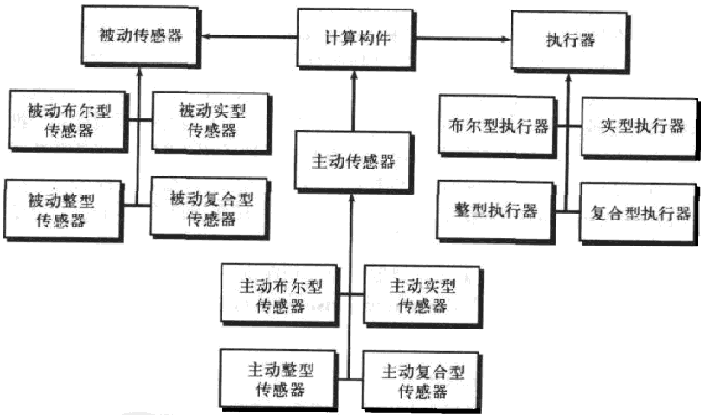
需求模式举例：执行器—传感器
适用性：对有多个传感器和执行器的任何系统都是非常有用的。
结构体：执行器、被动传感器和主动传感器是抽象类，该模式中有四种不同的传感器和执行器。
图6-8：传感器和执行器的UML类图

Slide 64
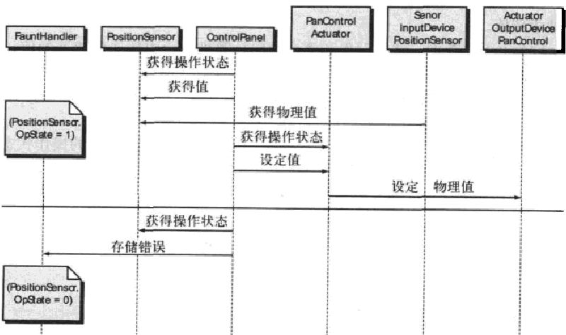
需求模式举例：执行器—传感器
行为：顺序图，用以控制安全摄像机的调整 (例如转动、变焦、聚焦)
图6-9：传感器和执行器的UML顺序图

Slide 65
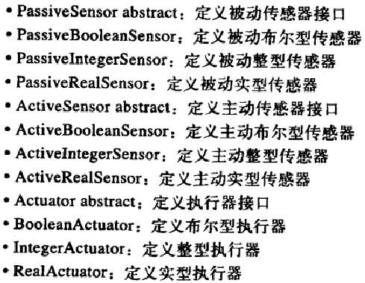
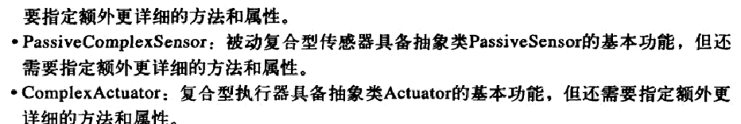
需求模式举例：执行器—传感器
参与者：列举需求模式中的类或对象，并描述每个类和对象的职责

Slide 66
需求模式举例：执行器—传感器
协作：描述的是对象和类之间如何进行交互活动以及实现自身的责任。
  当ComputingComponent需要更新PassiveSensor时，它询问传感器，通过发送适当的消息请求传值。
  ActiveSensor无需查询。这些对象和类主动向计算机单元中传送传感器的值，使用适当的方法设定在ComputingComponent中的值。对象和类在指定的时间帧发送至少一次生命刻度，以便用系统时间更新它们的时间戳。
  当ComputingComponent需要设定执行器的值时，给执行器发送值。
  ComputingComponent能使用适当的方法查询和设定传感器和执行器的操作状态。如果发现操作状态为零，就发送错误给FaultHandler错误处理程序，这个类包含处理错误消息的方法，比如启动更详细的恢复机制或者备份设备。如果不可恢复，系统只能使用传感器最后的已知值或者默认值。

Slide 67
需求模式举例：执行器—传感器
结果：
  1. 传感器和执行器类有一个通用接口。
  2. 只能通过消息访问类的属性，并且类决定是否接受这个消息。
    例如，如果设定执行器的值超过其最大值，执行器类就可能不接受消息，或者使用默认的最大值。
  3. 通过传感器和执行器的统一接口可以降低系统潜在的复杂度。

Slide 68
学生群体不差钱—校园O2O融资盘点
宅米：校园O2O最后一公里被美团看好
地区院校：上海； 融资规模：3500万美元B轮融资
投资方：美团领投，高榕资本、贝塔斯曼、祥峰投资跟投
宅米可看做是解决校园“最后一米”的物流服务商，它通过在每栋寝室楼里找学生做楼长代理人，与楼长进行分成的模式来扎根进各大学寝室楼，完成备货、送货到学生手中的流程。产品的定位是打造开在寝室楼里的便利店，售卖零食、饮料为主的快消品，3元起送，下单后据称5分钟送达用户手中。
该团队表示，此轮融资将主要用于供应链升级、产品迭代和市场推广等方面；同时，还将与美团外卖达成深度战略合作。
据团队提供数据，目前宅米覆盖近70个城市，近800所高校，雇有2万多位楼长。每天有近20万用户在使用产品，复购率在65%左右。

Slide 69
59store：校园零售O2O平台吃货撑起一片天
地区院校：上海、杭州的百所高校
融资规模：2亿Pre-B轮融资
投资方：深创投，君联资本，玖富投资和奥瑞金等联合跟投
创始人：上海交通大学的毕业生周坤鹏
59store是一家专注解决大学生夜晚无法购买零食与日用品痛点的企业。用户可以通过59store的移动App，方便地选择自己需要的商品，我们会提供5分钟送货到寝室的快速配送服务。
本轮融资将主要用于市场的深度开发、供应链建设以及产品升级优化，全面发力打造校园生活入口。
目前59store平台日均订单量已超10万单，日峰值订单近60万单，其中手机APP交易占比已超过90%，平均购买周期2-3天。

Slide 70
俺来也：要做共享经济下的校园Uber
地区院校：上海地区。 融资规模：1.1亿元A轮投资
投资方：景林资本和分享资本联合主投，跟投方为森马集团董事长邱坚强先生和“中欧独角兽众投计划”
创始人：华东理工大学商学院毕业生“老孙”孙绍瑞
俺来也作为校园O2O平台，专注于服务高校学生、满足学生生活方方面面需求。从今年3月到7月，“俺来也”线下店铺已扩展至上海、北京、广州等12座城市130家，日订单量稳定于3万单，活跃的“筋斗云”（学生兼职配送）达1万名。俺来也以共享经济为躯，从交易到社交，上线“俺来买”、“俺来卖”、“俺有金”，以及后续版块“俺有才”，全面切中学生的各方面需求。
据了解，“俺来也“此轮获得的资金将主要用于俺来也的市场拓展、产品和技术升级以及团队的建设。

Slide 71
一米送：校园水果O2O想做寝室里的水果店
地区院校：上海交通大学、华东师范大学
融资规模：数百万天使轮融资
投资方：暾澜基金及校园生活服务平台59store
创始人：上海电机学院2013级毕业生林志超
一米送用户主要是以高校学生为主的具有高频消费水准和口碑传播基础的人群。该项目准确定位校园市场用户人群，推出即时送达的配送模式。
一米送接受59store投资，林志超表示，双方将在优势的线上线下执行方面形成强强联合，并与59store开展战略合作，为学生群体提供及时完善的水果配送服务。

Slide 72
新印相·云校园：校园打印O2O挑战打印店老板娘
地区院校：武汉高校。 融资规模：300万元天使轮融资
投资方：筋斗云投资侯佳、众成创投王溯、小麦公社及经纬科技。
创始人：连续创业者钱朗
云校园的商业模式自定义为O2O模式，做的产品是智能校园系列产品，首推的第一款产品是新印相云打印。
新印相云打印解决的问题是：学生端在打印店排队时间长，浪费时间，营业时间有限，U盘易中毒，服务人员态度差的问题；打印店端，上课时段无顾客、下课时段顾客集中上门，学生U盘经常丢失，责任无法确定，每年流失毕业客户，新生入学需重新推广。

Slide 73
MissQ：造型O2O平台校园明星梦想show
地区院校：北京大学、清华大学、中国人民大学、北京航空航天大学等8所985高校
融资规模：天使轮融资500万元。 投资方：中科招商领投
MissQ未来盈利模式包括互联网+校园明星经纪、校园传媒、IP产出、商业代言等。
MissQ致力于以创新的模式搭建个性化的校园偶像团体和校园娱乐生态圈。发掘优质、真实的校园颜值担当，借助APP、微信公众号、微博联盟、自媒体达人、公众视频播出平台等互联网手段，以活泼不羁反主流的90后表达方式，专注打造在年轻人群里的影响力，从而积累粉丝群体，培养女神自传播意识，完成从素人到校园明星的孵化。
首轮融资将用于开拓上海、南京、武汉和西安四地的校园渠道。

Slide 74
PU口袋校园：学号实名登陆教务O2O活动平台
地区院校：江苏地区。 融资规模：数千万A轮融资
投资方：海汇资本(新海宜)领投，毅达资本(江苏省高科技投资集团)
PU口袋校园是苏州工业园区云彩计划第一批立项项目之一，为高校学生提供学习、生活、娱乐等相关服务，基于平台，用户可以查询、报名活动，接收教务信息，体验O2O服务等。此外，学生需要通过学号登录，平台不开放注册。
目前PU口袋校园已经进入5个省份，具体包括江苏全部13个城市、合肥、兰州、西安、西宁、杭州、武汉，覆盖约200所高校，注册用户在300万人左右，活跃用户约190万人。
此轮融资将主要用于产品优化，进一步完善高校服务生态体系等方面，同时PU口袋校园将继续深入为学生提供优质服务。

Slide 75
口袋兼职：校园兼职O2O个性推荐
地区院校：广东地区。 融资规模：A轮2000万元融资
投资方：广东中科招商
口袋兼职会基于大数据分析给用户提供匹配的兼职岗位，用户使用时间越长，系统就能越精准的计算出用户感兴趣的岗位类型及薪酬范围，然后通过站内消息和手机短信的形式集结并推送给用户。
未来口袋兼职的主要盈利模式是做大学生互联网金融分期或借贷，并结合原有的兼职资源，形成一个闭环。目前口袋兼职的校园代理已经覆盖了广东的100多所高等院校。
口袋兼职于2015年1月上线，根据公司提供的数据，现有40万大学生用户，活跃用户占到8-12%，每天有1万多单兼职在平台上完成。下一步，团队打算走出广东地区，开拓北上广深市场，再逐步向二三线城市渗透。

Slide 76
易点到：校园精选零售配送吃是永恒的
地区院校：成都电子科技大学。 融资规模：1200万天使轮融资
投资方：北京星火金融
创始人：电子科技大学成都学院的第一届学生徐立
易点到基于校园众包的即时送服务平台，通过29分钟送到手服务帮助校园用户获得精选零食购物体验。一、为大学生们提供精选零食配送上门的服务，二、为厂家提供精准的进入高校的渠道，三、通过我们的努力去降低围墙效应。
创始人徐立介绍，从2015年1月初上线，在半年时间内易点到已经走出成都，覆盖重庆、武汉、西安四个城市，开通的高校校区达53个，注册用户达到10万人。

Slide 77
